Slide 1


arm体系结构

Slide 2
ARM公司简介
编程模型
指令集
系统设计

Slide 3

ARM公司
成立于1990年11月
前身为 Acorn计算机公司
主要设计ARM系列RISC处理器内核
授权ARM内核给生产和销售半导体的合作伙伴
ARM 公司不生产芯片（intel集设计+生产+销售）
另外也提供基于ARM架构的开发设计技术
软件工具, 评估板, 调试工具,应用软件,总线架构, 外围设备单元，等等
risc精简指令集计算机
cisc复杂指令集计算机
cpu设计理念：使用少量指令使得结构简单、功耗低、时钟快
Notes:
ARM公司的英文全称为Advanced RISC Machines，直译可以叫先进RISC机器公司，成立于1990年。
ARM公司有个非常大的特点，就是ARM公司是一个内核设计公司，是知识产权供应商，它本身既不生产具体的芯片，也不销售芯片，而是通过转让设计许可赚钱。也就是说ARM公司将它们设计的各种内核授权给全球各大半导体公司，再由半导体公司根据自己公司的产品定位，在内核的外围添加各种设计形成芯片产品。这一类以ARM为内核的芯片统称为ARM芯片。（所以说大家不要以为ARM芯片就是ARM公司生产的芯片，实际上它是由ARM公司提供内核，各半导体公司生产出来的芯片。）
经过10多年的发展，ARM公司现在已经成为业界领先的IP供应商，基于ARM内核的芯片在32位嵌入式RISC处理器领域的市场占有率接近80%。我们可能会有个疑问，为什么ARM内核会受到这么多大的半导体产商的追捧？
这是因为ARM处理器具有高性能、低功耗、低成本的显著特点，特别适合对功耗敏感的嵌入式产品。

Slide 4

开发环境搭建
开发环境：
0.
安装keil:mdk412
1.
破解keil:(管理员运行)
keil license Managemnt - 复制cid到破解软件 - 破解软件选arm - gen生成破解码 - add破解码
2.
编译器:(管理员运行)(win7兼容性版本)
arm-2011.03-42-arm-none-eabi.exe - 注意路径点击next
3.
创建keil工程：
keil新建 - pro - new pro - 选择目录 - 填写工程目录 - cpu - nxp - lpc2131 - 新建文件asm.s - add files 选择arm.s - 写代码 - 编译rebuild
- 找到工具链位置 - Components - Folders - use gnu - 工具链目录 - 再次编译

Slide 5

ARM 全球分布
England 英国剑桥
Cambridge, Maidenhead, Sheffield, Blackburn
Germany
Munich
France
Paris, Sophia Antipolis
Korea
Seoul
US
Seattle, Los Gatos, Walnut Creek, Austin, Boston, San Diego
Asia
Taiwan
Japan
Shin-Yokohama (Tokyo)
Notes:
这是ARM公司在全球的网点分布图，从图中可以看到ARM公司在全球的分支机构主要集中在3个洲，比如欧洲的英国、德国、法国，美洲主要是美国，亚洲是目前ARM公司最重要的的一个市场。分别在日本、韩国、中国和台湾地区设立的分公司。ARM在上海的全资子公司是于2002年成立的。

Slide 6

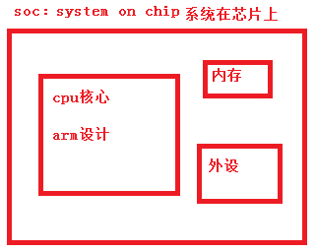

ARM合作伙伴
SILICON
DESIGN SUPPORT
SOFTWARE
TRAINING
CONSORTIA
Notes:
ARM公司的合作伙伴包括课件上提到的几个方向。具体参考http://www.arm.com/community/
我们公司目前和ARM公司的合作关系是：ARM公司授权培训中心（ATC）

Slide 7
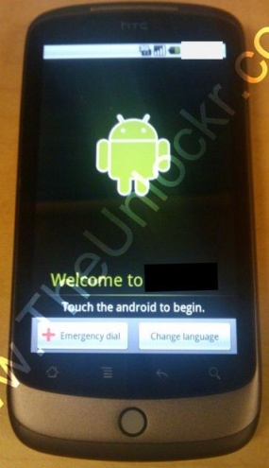
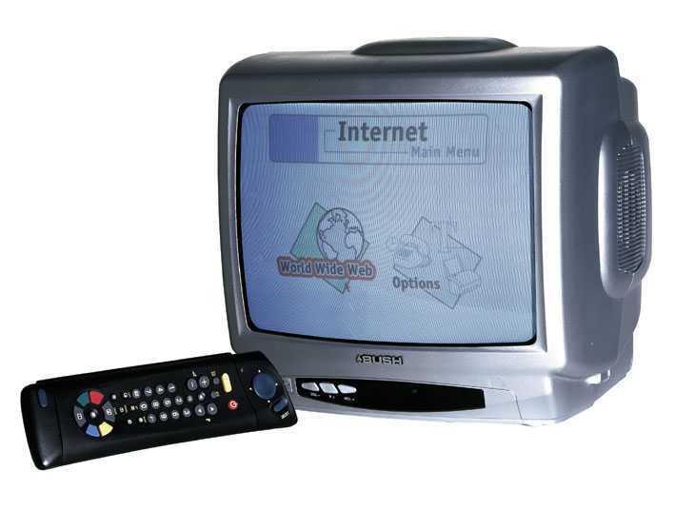
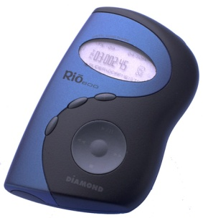
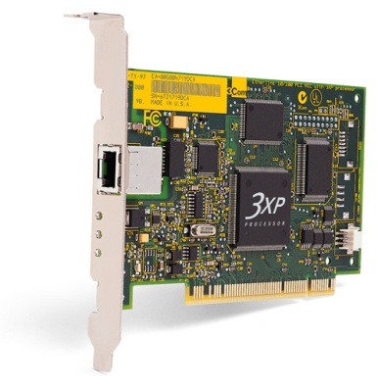



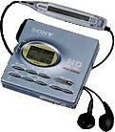
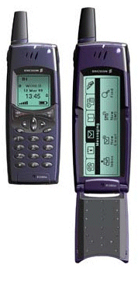
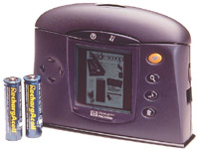
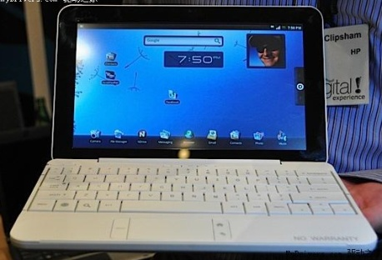
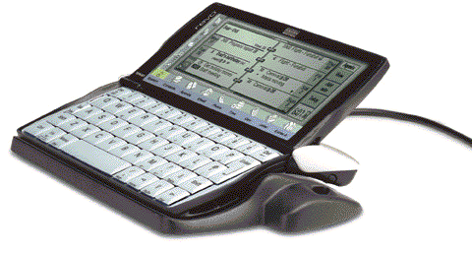

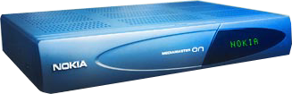
ARM Powered Products
3Com
10/100 PCI NIC
Diamond Multimedia Rio 600
JVC "Pixstar" GC-X1
Alba Bush
Internet TV
Google Nexus One
Iomega HipZip
Sony MZ-R90 MiniDisc
Nintendo Gameboy Advance
Ericsson
R380
HP CapShare
Nokia 8810
Nokia Mediamaster
Psion Revo Plus

Slide 8
ARM处理器的最新发展
Notes:
介绍ARM处理器的几个发展方向，高性能的应用处理器、实时处理器、微控制器

Slide 9

高性能方向
TI （德州仪器）
Omap3430 Cortex-A8核600MHz （诺基亚N96）
Omap3530 Cortex-A8核600MHz ARM+DSP双核
Samsung（三星）
S5PC100 Cortex-A8核 600MHz (iPhone 3GS和M9都应用此芯片)
S5PC110/S5PV210 Cortex-A8核 1GHZ (号称目前世界上最快的ARM处理器)
Freescale（飞思卡尔）
i.MX512/ i.MX513/ i.MX515 Cortex-A8核600MHz~1GHz（在多款上网本中得到应用）

Slide 10
Marvell（马维尔）
PXA930 800MHz Cortex-A8核
ARMADA 500/600/1000系列 Sheeva PJ4核心 1GHz~1.2GHz（支持ARMv7指令集，架构异同）
Qualcomm（高通）
QSD8650A/ QSD8672（Snapdragon系列） 1.3G~1.5G scorpion核心（支持ARMv7指令，架构异同）
Nvidia（英伟达）
Tegra ARM11核 700MHz
Tegra2 （下一代产品） Cortex A8（或A9）核

Slide 11
低功耗、低成本的微控制器方向
Cortext-M3
Stm32系列 36MHz~72MHz （LQFP48 基本型：1.8美元）
Cortex-M1
Cortex-M0
实时方向
Cortex-R4
安全方向
SecurCore
SC300 （Cortex-M3）
SC200 （ARM9）
SC100 （ARM7）
Notes:
ACTEL
Actel公司宣布特为其IGLOO系列现场可编程门阵列(FPGA)而优化ARMCortex-M1处理器核
Xilinx的MicroBlaze
Altera的Nios II软核

Slide 12
ARM公司简介
编程模型
指令集
系统设计

Slide 13
环境确认
1.确认安装配置keil
2.确认安装配置gcc
3.实现keil编译代码
4.实现keil数据段和代码段设置

Slide 14
数据和指令类型
ARM 采用的是32位架构.
ARM 约定:
Byte ： 8 bits
Halfword ： 16 bits (2 byte)
Word : 32 bits (4 byte)
Doubleword 64-bits（8byte）（Cortex-A处理器）
大部分ARM core 提供：
ARM 指令集（32-bit）
Thumb 指令集（16-bit ）
Cortex-A处理器
16位和32位Thumb-2指令集
16位和32位ThumbEE指令集
Jazelle cores 支持 Java bytecode
Notes:
这里先介绍一下ARM的数据和指令类型，我们知道ARM采用的是32位的架构，ARM处理器可以支持的数据类型包括：字节-8位、半字-16位、以及字-32位，其中最小单位为字节，半字必须与2个字节的边界对准，字必须与4个字节的边界对准。
指令类型，大部分的ARM核都提供了32位的ARM指令集和16位的Thumb指令集，Thumb指令集是在ARM体系结构V4T及以上版本中定义的。Thumb指令集是由ARM指令集的一个子集经过重新编码后产生的，它在性能和代码大小之间提供了出色的折中。我们知道在嵌入式产品中通常对代码的密度要求比较高，Thumb代码可以在牺牲一点性能的情况下，减少程序占用的存储空间，最多可节省高达35%的存储空间。
通常我们将执行ARM指令集的状态称之为ARM状态，执行Thumb指令集的状态称之为Thumb状态。
ARM的Jazelle技术在硬件上提供了对Java字节码的支持，大大提高了系统的性能。
由于ARM 架构是32-bits，16-bits = “halfword” ， “word” = 32-bits。
Java 字节码 8-bits 独立架构的指令集。Jazelle 用硬件执行大多数的字节码（另一些使用高度优化了的ARM 代码）。这是由于折衷了硬件复杂度（功耗 & 硅片面积）和速度。

Slide 15
Any questions?

